Slide 1
LE CHOMAGE
UNIVERSITE DU TEMPS LIBRE
LE 16 FEVRIER 2016

Slide 2
PLAN
Combien y a-t-il réellement de chômeurs aujourd’hui?
Qui est au chômage?
Quelques éléments sur le marché du travail
Comment connaître l’impact d’une mesure de politique économique sur l’emploi?

Slide 3
5) Pourquoi y a-t-il du chômage? Les coupables potentiels…
6) Les récentes mesures prises par le gouvernement ont-elles des chances de réduire le chômage?

Slide 4
1) Combien y a-t-il réellement de chômeurs aujourd’hui?

Slide 5
Il existe deux sources différentes qui comptabilisent le chômage de deux manières différentes:
L’Insee qui utilise les critères du BIT
Pôle emploi qui utilise ses propres critères

Slide 6
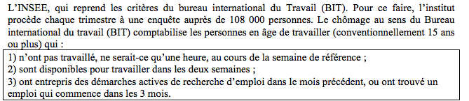
Les critères de l’Insee

Slide 7
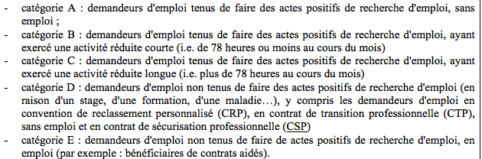
Les critères de Pôle emploi

Slide 8


Slide 11
L’ évolution du nombre de chômeurs

Slide 12
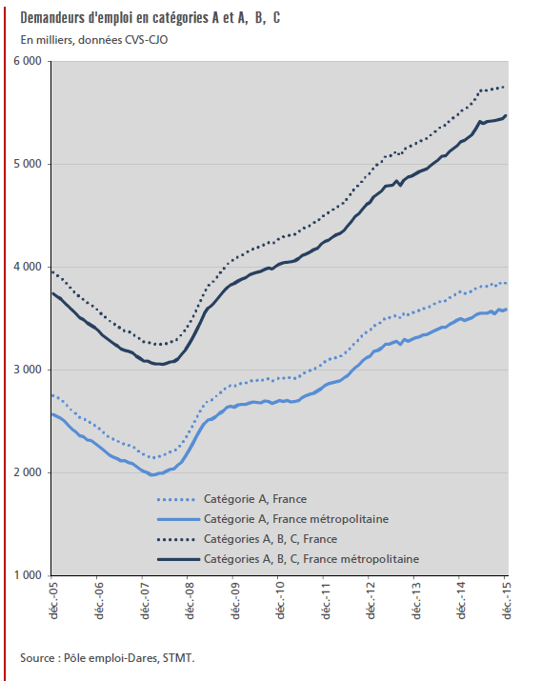

Slide 13
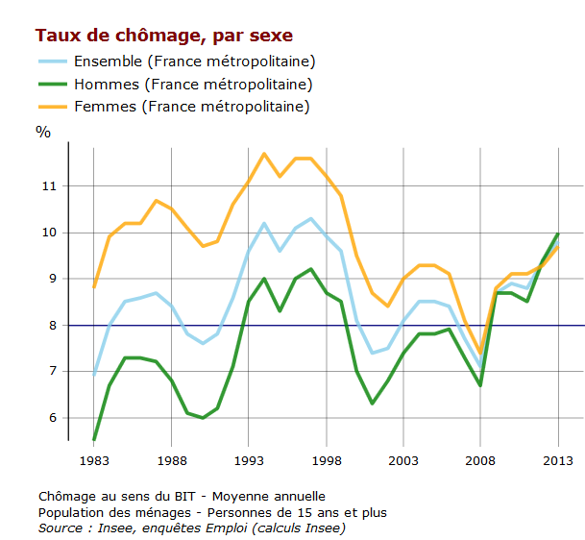
2) Qui est au chômage?

Slide 14
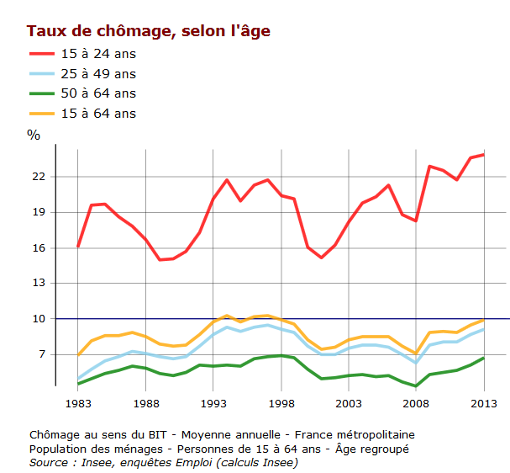

Slide 15
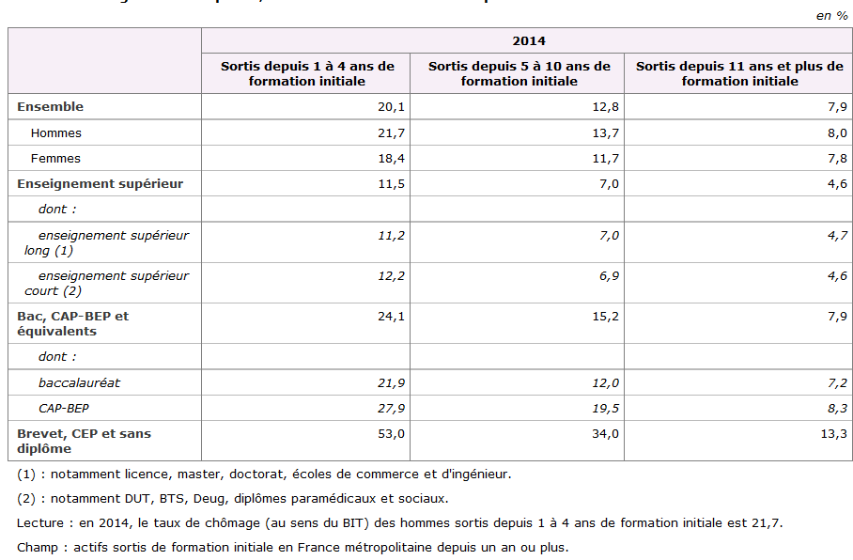

Slide 16
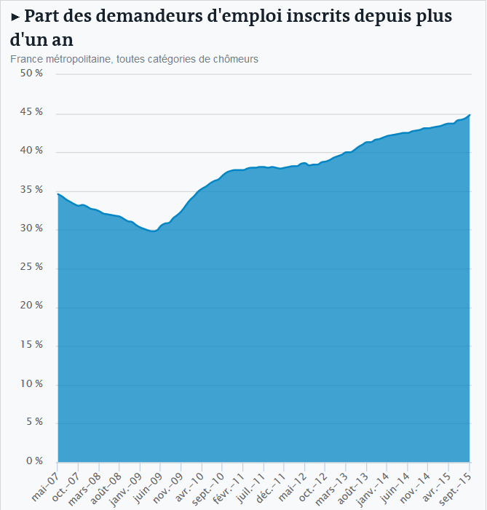

Slide 17
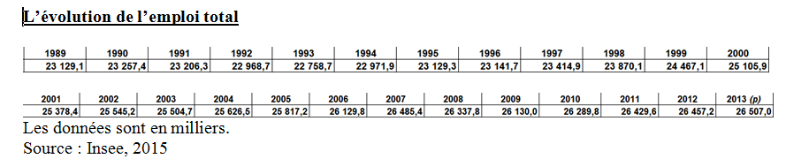
3) Quelques éléments sur le marché du travail

Slide 18
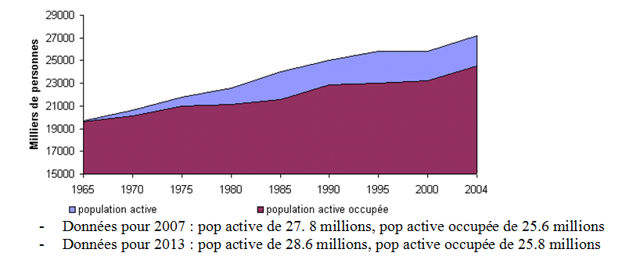

Slide 19
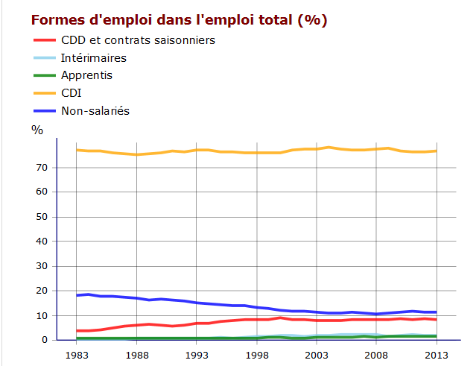

Slide 20
La « loi des 15% »: un marché du travail en perpétuelle dynamique

Slide 21
Causes d’entrées et de sorties de l’emploi

Slide 25
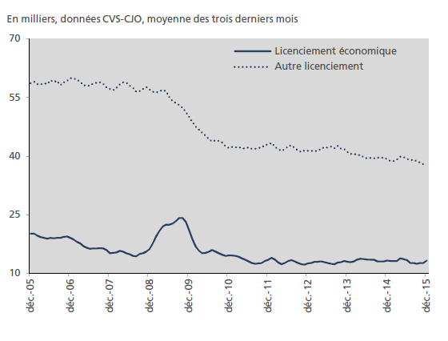

Slide 31
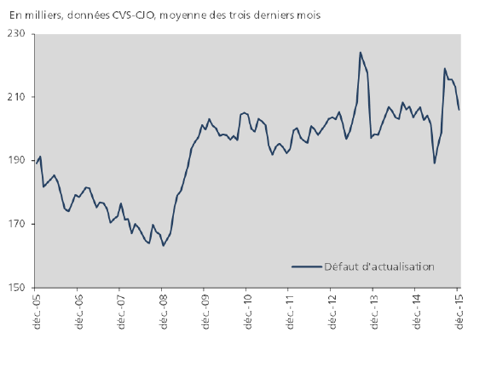

Slide 34
4) Comment connaître l’impact d’une mesure de politique économique sur l’emploi?

Slide 35
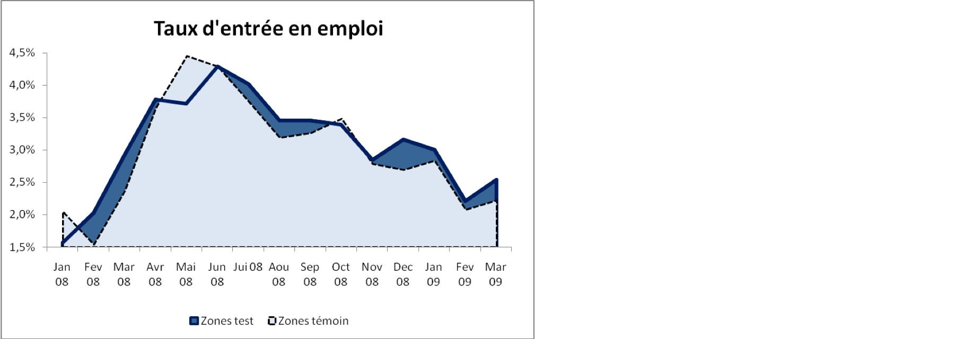

Slide 36
5) Pourquoi y a-t-il du chômage? Les coupables potentiels…

Slide 37
Un coût du travail trop élevé
Les politiques d’austérité menées
L’assistanat et le chômage volontaire
Les rigidités présentes sur le marché du travail

Slide 38
5) Un travail trop ou pas assez partagé
6) Un problème de qualification des chômeurs
7) Trop d’actifs?
8) La faute aux machines ?
9) La faute au système capitaliste lui-même

Slide 39
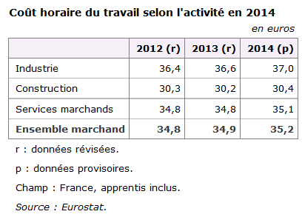
Le coût du travail

Slide 40
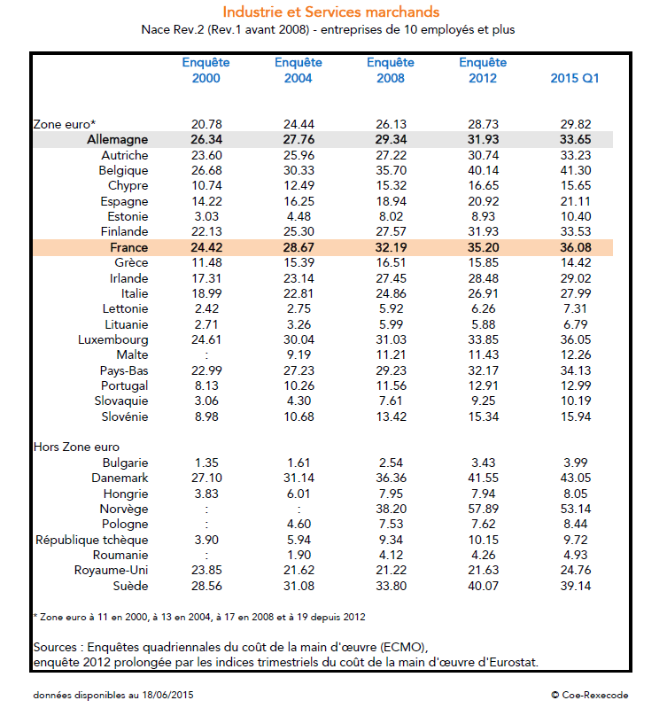

Slide 41
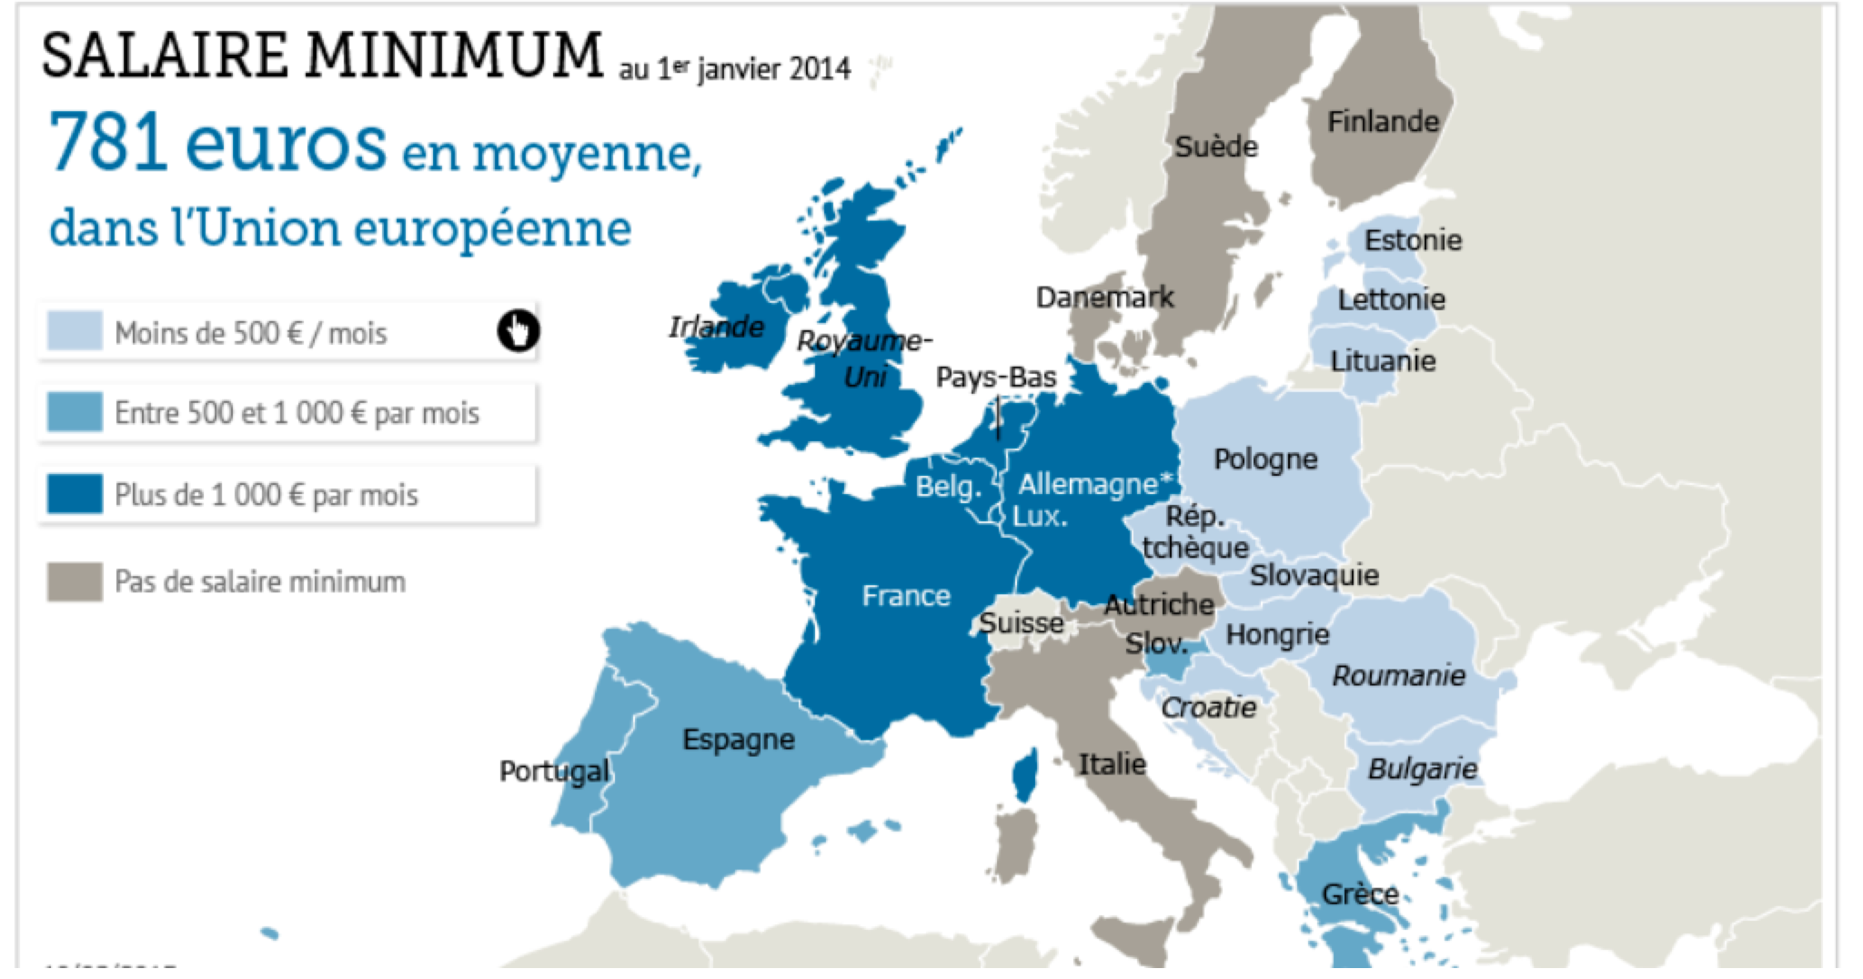

Slide 42
L’exemple du pacte de responsabilité
Coût du travail et productivité: l’importance du CSU dans le calcul des coûts

Slide 43
Les politiques d’austérité sont-elles responsables de le montée du chômage?
L’importance du multiplicateur budgétaire

Slide 44
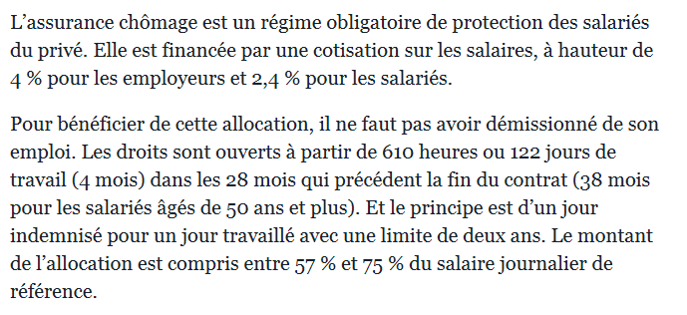
L’assistanat est-il responsable du chômage?

Slide 45
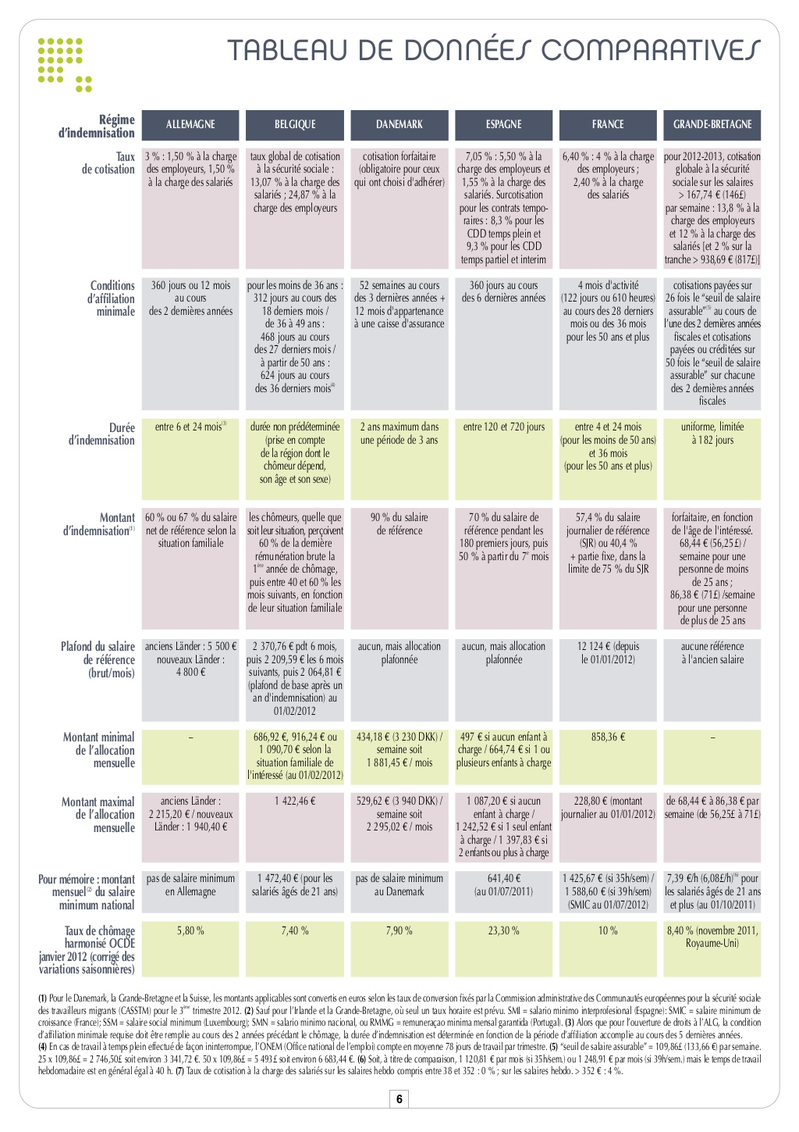

Slide 46
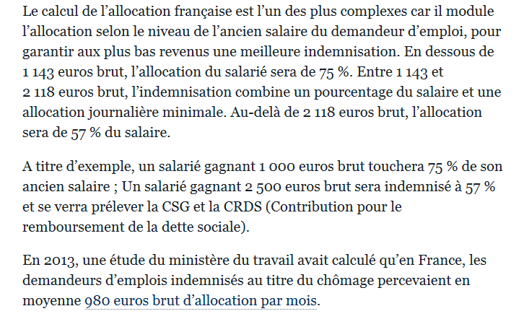

Slide 47
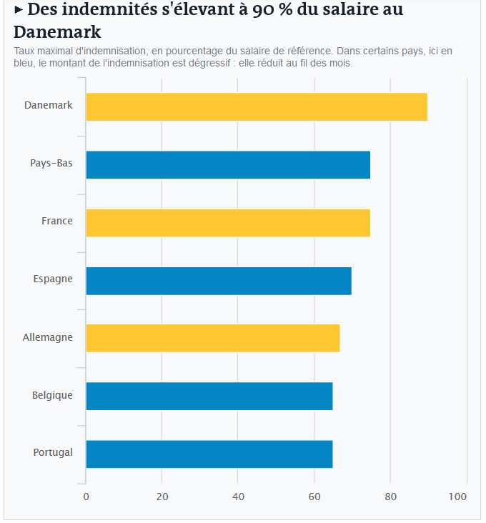

Slide 48
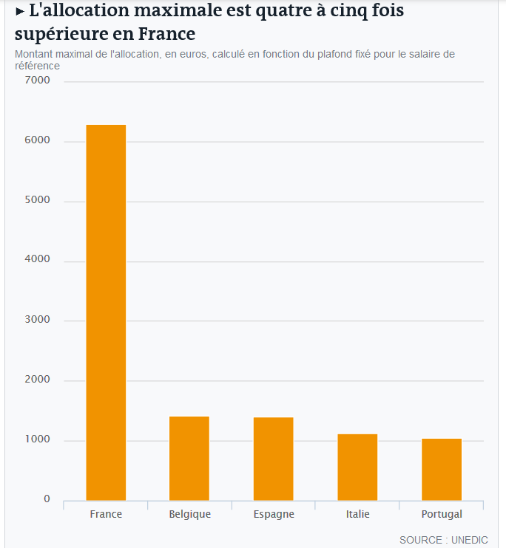

Slide 49
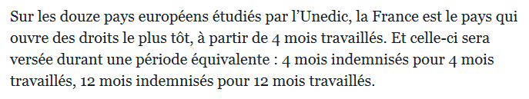

Slide 50
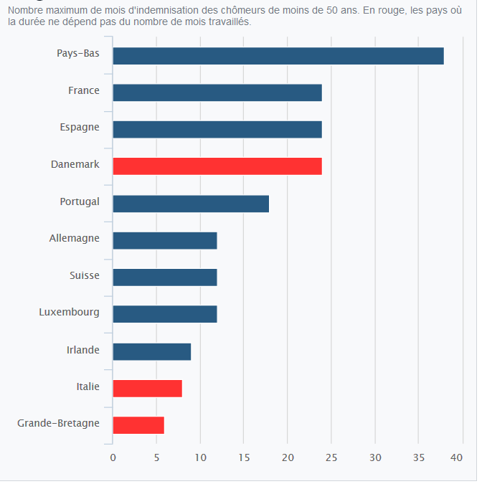

Slide 53
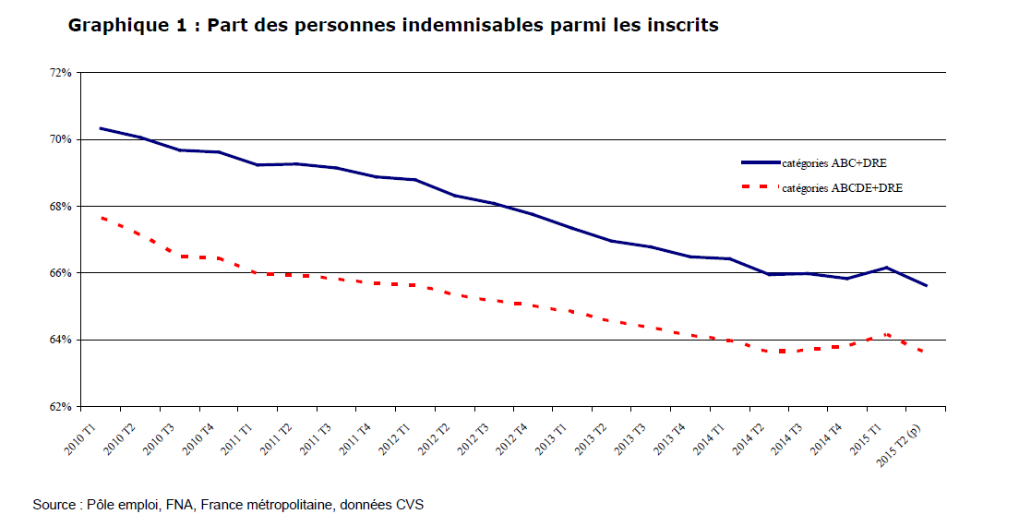

Slide 55
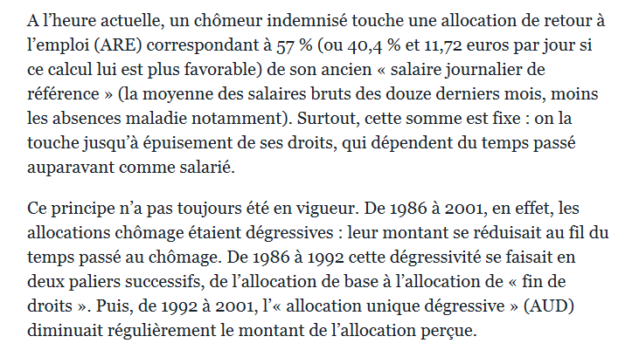

Slide 56
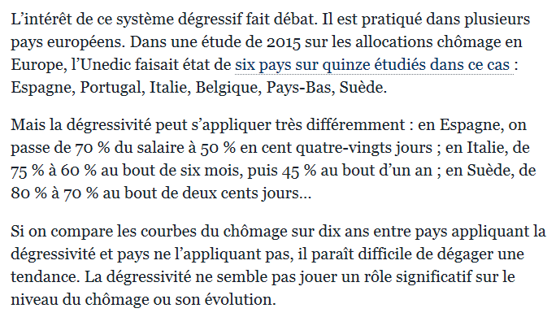

Slide 57
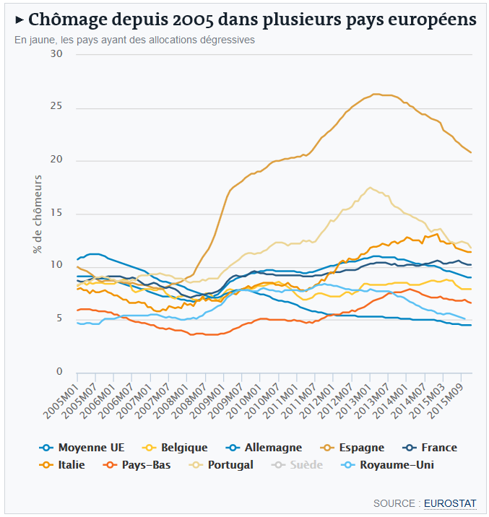

Slide 58
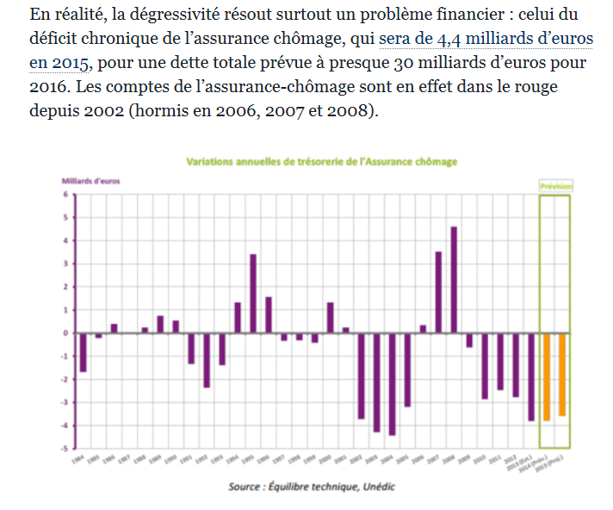

Slide 59
L’impact des rigidités présentes sur le marché du travail

Slide 60
5) Un travail trop ou pas assez partagé
6) Un problème de qualification des chômeurs

Slide 61
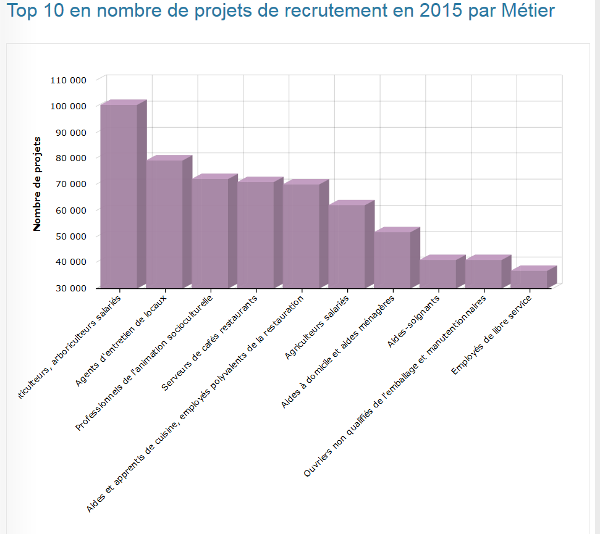

Slide 62
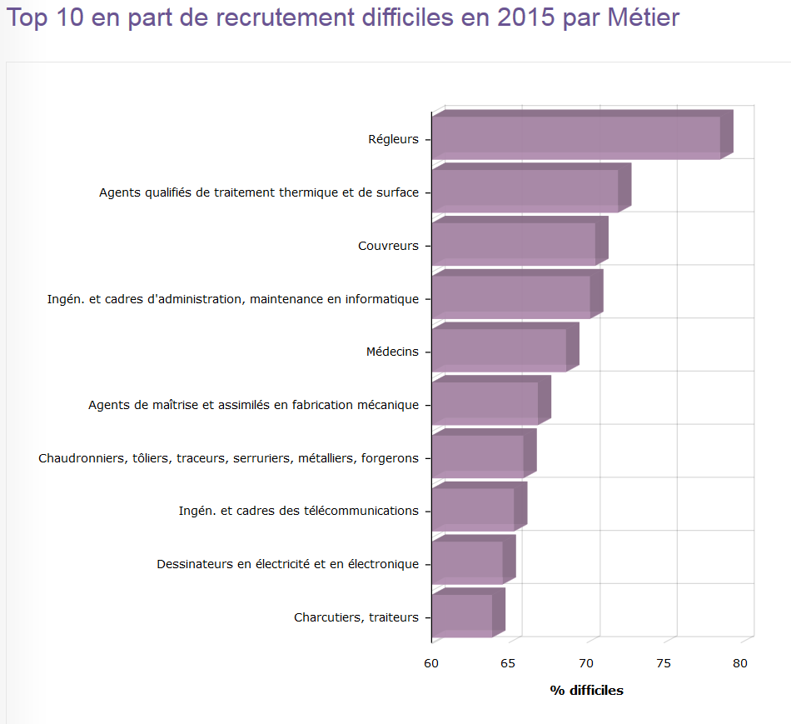

Slide 63
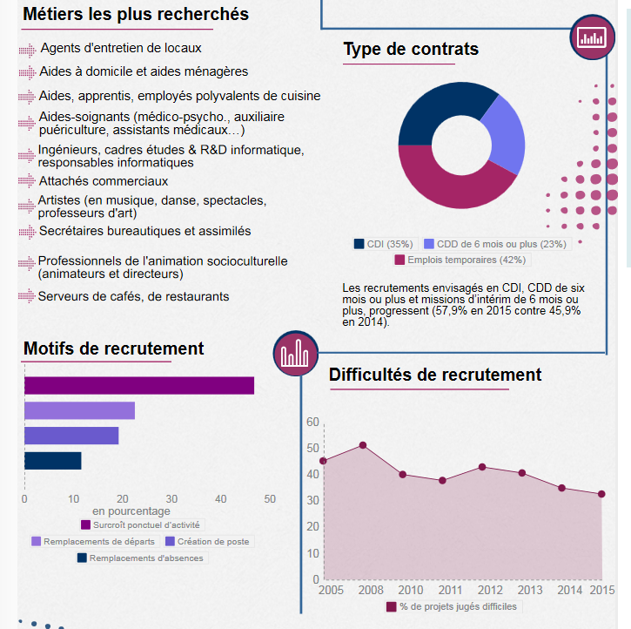

Slide 64
7) Trop d’actifs?
8) La faute aux machines ?
9) La faute au système capitaliste lui-même

Slide 65
6) Les récentes mesures prises par le gouvernement ont-elles des chances de réduire le chômage?

